Slide 1

RANCANG BANGUN APLIKASI BERBASIS WEB UNTUK VISUALISASI POHON KELUARGA TOKOH SEJARAH INDONESIA MENGGUNAKAN ONTOLOGI DBPEDIA DAN PELLET REASONER
Penyusun Tugas Akhir :
Faiq
05111540000007
Dosen Pembimbing :
Nurul Fajrin A.,S.Kom., M.Sc
Adhatus Sholichah A.,S.Kom., M.Sc
Notes:
Terimakasih PROF Riyan dan pak Hari selaku dosen penguji, terimakasih juga untuk bu nurul dan bu lica selaku dosen pembimbing saya.
Disini saya akan mempresentasikan tugas akhir saya yang berjudul RANCANG BANGUN APLIKASI BERBASIS WEB UNTUK VISUALISASI POHON KELUARGA TOKOH SEJARAH INDONESIA MENGGUNAKAN ONTOLOGI DBPEDIA DAN PELLET REASONER

Slide 2
PENDAHULUAN
METODOLOGI
PERANCANGAN & IMPLEMENTASI
UJI COBA
KESIMPULAN & SARAN
Notes:
Outline

Slide 3
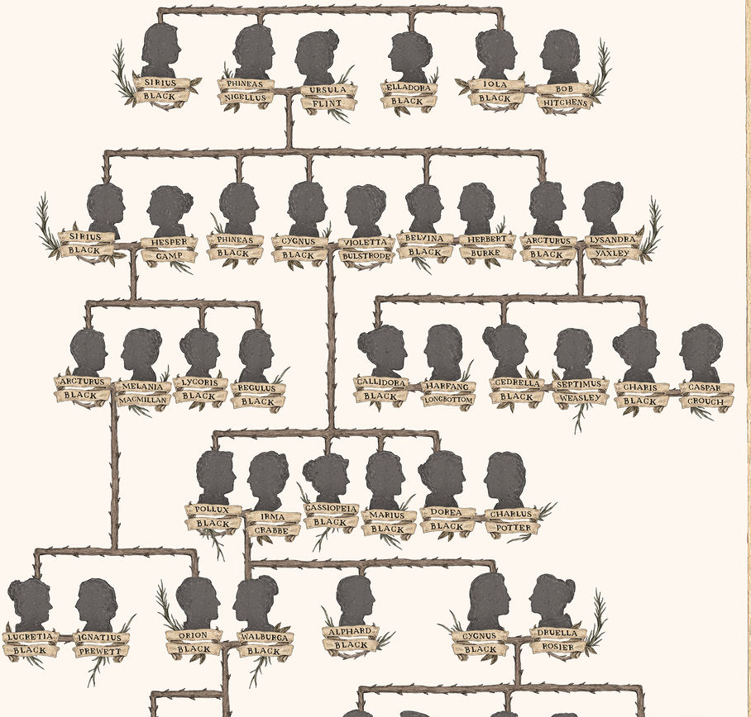
Latar belakang
Tokoh sejarah adalah seseorang yang namanya dikenang satas jasanya.
Setiap tokoh memiliki relasi yang berbeda-beda.
Keterkaitan antar tokoh dapat dimodelkan dengan ontologi.

Slide 4
Tujuan
Membantu dan mempermudah pencarian relasi dari tokoh sejarah Indonesia.

Slide 5
Rumusan masalah
Bagaimana menentukan property yang nantinya dapat digunakan untuk mendefinisikan relasi dalam domain tokoh sejarah Indonesia?
Bagaimana memodelkan proses reasoning untuk melengkapi relasi tokoh sejarah pada DBpedia?
Bagaimana membuat aplikasi untuk menampilkan visualisasi pohon keluarga tokoh sejarah Indonesia?

Slide 6
BATASAN masalah
Data yang digunakan adalah tokoh sejarah Indonesia dari DBpedia.
Aplikasi tidak dapat menangani person yang tidak memiliki halaman DBpedia.
Person yang tidak memiliki atribut nama atau label tidak akan ditampilkan.
Batas relasi adalah ayah, ibu, saudara, istri, anak, menantu, cucu, pasangan cucu, dan cicit.
Aplikasi sangat bergantung pada kelengkapan atribut data DBpedia.
Reasoner yang digunakan adalah Pellet.
Aplikasi yang dibuat tidak menyediakan form untuk pengelolaan data (tambah, ubah, hapus).

Slide 7
PENDAHULUAN
METODOLOGI
PERANCANGAN & IMPLEMENTASI
UJI COBA
KESIMPULAN & SARAN
Notes:
Outline

Slide 8
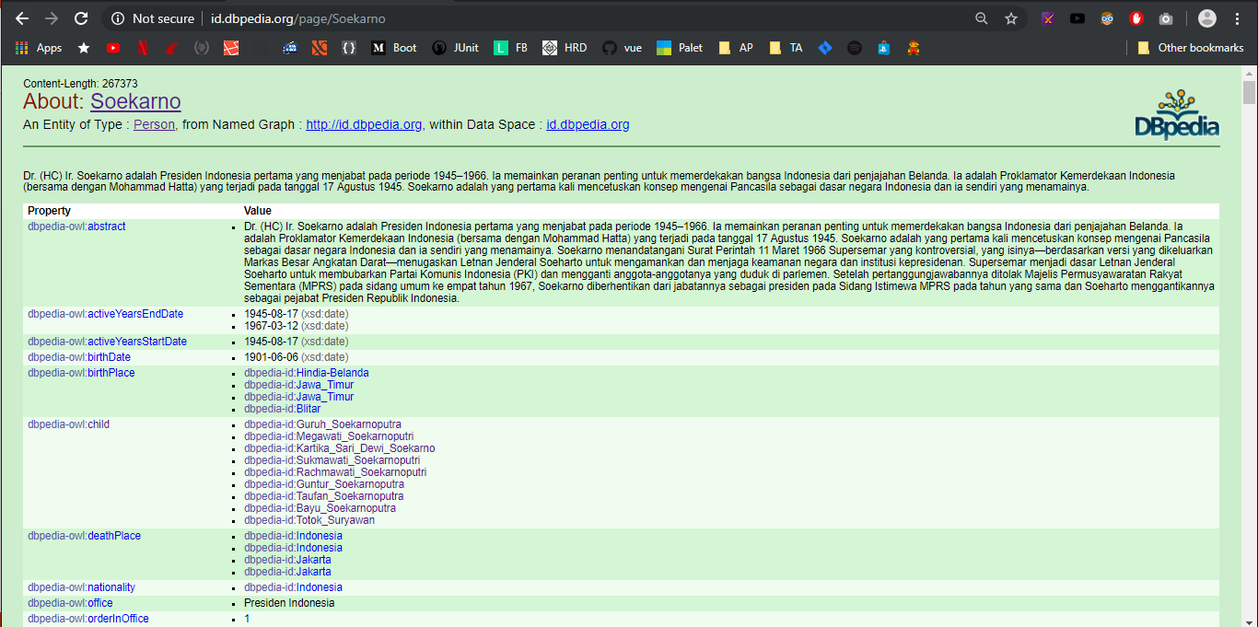
Analisis data
.RDF File
Notes:
Setiap tokoh yang digunakan sebagai dataset memiliki halaman dbpedia seperti berikut.
Data tokoh yang didapatkan dari halaman dbpedia didownload file .rdf nya lalu dimodelkan di aplikasi java yang berplugin apache jena

Slide 9
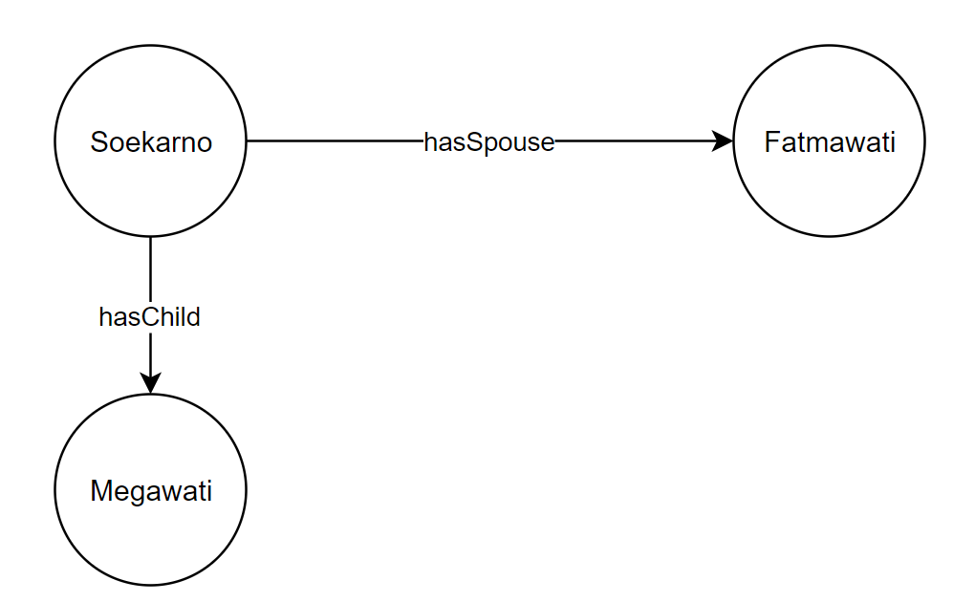
Pembuatan ontologi
Notes:
Ini adalah contoh ontology keluarga. Misalnya untuk data Soekarno, memiliki property hasSpouse Fatmawati dan memiliki property hasChild Megawati

Slide 10
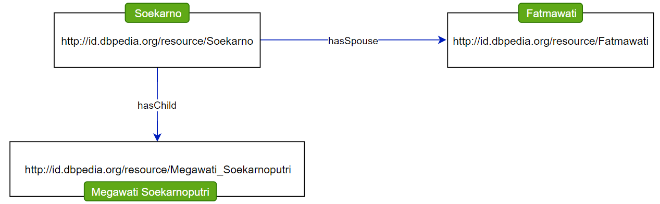


Ontologi dbpedia
Keterangan :
= Data Property
= Object Property
Notes:
Berikut adalah representasi data sederhana dari halaman DBpedia Ir Soekarno.
Perlu diketahui bahwa yang dipakai sebagai individu adalah URLnya.
Setiap URL memiliki propertynya masing2, seperti nama, jenis kelamin, dll
ada dua jenis property yaitu data property (hijau) dan obj property(biru),
Properti yang dimiliki suatu URL adalah data prop
Properti yang mendefinisikan relasi antar URL adalah obj prop

Slide 11
Data property dan object property yang digunakan
Object property | URL | Karakteristik | Deskripsi
hasChild | co-ode.org/roberts/family-tree.owl#haschild | - | ekuivalen dengan dbo:child, dbp:children, dbp:issue, dan isParentof
hasGrandChild | co-ode.org/roberts/family-tree.owl#hasgrandchild | - | SuperProperty dari ‘hasChild o hasChild’
hasParent | co-ode.org/roberts/family-tree.owl#hasparent | - | ekuivalen dengan dbo:parent
hasSibling | co-ode.org/roberts/family-tree.owl#hassibling | symmetric | Properti ini memberlakukan aturan kebalikan
isChildOf | co-ode.org/roberts/family-tree.owl#ischildof | - | inverse dari hasChild
isParentOf | co-ode.org/roberts/family-tree.owl#isparentof | - | ekuivalen dengan hasChild
isSpouseOf | co-ode.org/roberts/family-tree.owl#isspouseof | - | ekuivalen dengan dbo:spouse
Data property | URL | Karakteristik | Keterangan
Dbp:name | dbpedia.org/property/name | - | Menerangkan data nama
hasName | co-ode.org/roberts/family-tree.owl#hasname | - | Menerangkan data nama
Label | rdfs:label | - | Menerangkan data label
Notes:
Berikut beberapa data property dan obj property yang saya gunakan untuk pengerjaan ini. Ada di Subbab 2.2

Slide 12
Karakteristik dan deskripsi property yang digunakan
A
isSpouseOf
B
A
isSpouseOf
B
isSpouseOf bersifat symmetric
C
hasParent
D
C
hasParent
D
hasChild
hasParent bersifat inverseOf dengan hasChild
E
Dbo:child
F
E
hasChild
F
Dbo:child bersifat equivalentTo hasChild
Notes:
Berikut penjelasan dari karakteristik property.
Yang pertama property isSpouse of berkarakteristik symmetric, artinya jika A memiliki isSpouseOf B, maka B memiliki isSpouseOf A
Lalu property hasparent yang memilki deskripsi inverseOf dengan property hasChild, artinya jika C memiliki hasParent D, maka D memiliki hasChild C
Lalu property dbo:child yang bersifat equivalentTo dengan hasChild, artinya jika E memiliki dbo:child F, maka E memiliki property hasChild F
. detail bisa dilihat Ada di Subbab 2.2

Slide 13
Penggabungan model family relationship ontology dan model data dbpedia
 | <http://id.dbpedia.org/resource/Soeharto> | fam:isParentOf | <http://id.dbpedia.org/resource/Sigit_Harjojudanto>
 | <http://id.dbpedia.org/resource/Soeharto> | fam:isParentOf | <http://id.dbpedia.org/resource/Siti_Hediati_Hariyadi>
 | <http://id.dbpedia.org/resource/Soeharto> | fam:isParentOf | <http://id.dbpedia.org/resource/Siti_Hardijanti_Rukmana>
<http://id.dbpedia.org/resource/Soeharto> | fam:isParentOf | <http://id.dbpedia.org/resource/Sigit_Harjojudanto>
<http://id.dbpedia.org/resource/Soeharto> | fam:isParentOf | <http://id.dbpedia.org/resource/Siti_Hediati_Hariyadi>
<http://id.dbpedia.org/resource/Soeharto> | fam:isParentOf | <http://id.dbpedia.org/resource/Siti_Hardijanti_Rukmana>
<http://dbpedia.org/ontology/parent> | <http://www.w3.org/2002/07/owl#equivalentProperty> | fam:hasParent
fam:hasParent | rdfs:domain | <http://dbpedia.org/ontology/Person>
fam:hasParent | <http://www.w3.org/2002/07/owl#inverseOf> | fam:isParentOf
 | <http://dbpedia.org/ontology/parent> | <http://www.w3.org/2002/07/owl#equivalentProperty> | fam:hasParent
 | fam:hasParent | rdfs:domain | <http://dbpedia.org/ontology/Person>
 | fam:hasParent | <http://www.w3.org/2002/07/owl#inverseOf> | fam:isParentOf
k
Notes:
Bab 3.4 Penggabungan model data dbpedia (yang atas) dan model family relationship ontology yang berisi aturan2 data property dan object property (yang bawah)
Kedua data berbentuk rdf bisa digabungkan melalui aplikasi Java yang memiliki plugin Apache Jena
prosesnya hanya menggabungkan statemen triples saja.

Slide 14
Reasoning menggunakan pellet reasoner
isSpouseOf
A
isSpouseOf
B
A
B
isSpouseOf
isSpouseOf bersifat symmetric
hasParent
C
hasParent
D
C
D
hasChild
hasParent bersifat inverse dari hasChild
Notes:
Bab 3.5 Reasoning adalah suatu proses yang dapat menghasilkan kesimpulan logis dari sebuah data berdasarkan aturan-aturan tertentu.
Dalam konteks tugas akhir ini, Data adalah data keluarga tokoh sejarah Indonesia, dan aturan tersebut adalah karakteristik dan deskripsi data property dan object property.
Contohnya adalah seperti bagan diatas. Untuk mendapatkan fakta bahwa B isSpouseOf A, maka harus melewati proses reasoning dulu
Untuk mendapatkan fakta D hasChild C maka harus melewati proses reasoning juga.

Slide 15
PENDAHULUAN
METODOLOGI
PERANCANGAN & IMPLEMENTASI
UJI COBA
KESIMPULAN & SARAN

Slide 16
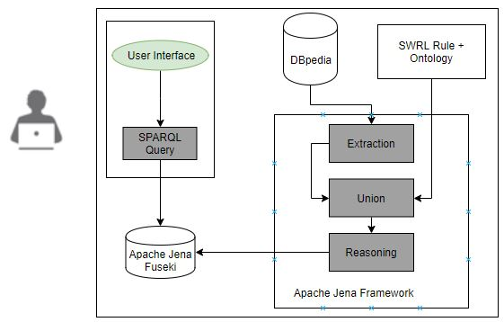
Arsitektur sistem
Notes:
Arsitektur system yang digunakan adalah seperti gambar berikut.
Ada dua program yang digunakan, yaitu Program Java yang menerapkan Apache Jena untuk proses ekstraksi data dan pengolahan data,
serta Program Web berbasis PHP untuk mengambil data dari basis data Apache Jena fuseki dan menampilkannya sebagai pohon keluarga.

Slide 17
Implementasi program ekstraksi (java)
Unduh file RDF tokoh DBpedia
Pemodelan file RDF tokoh
Penggabungan model tokoh dengan Family Relationship Ontology
Reasoning
Mencetak model hasil reasoning

Slide 18
Implementasi program visualisasi (php)
Unggah data hasil reasoning ke Apache Jena Fuseki
SPARQL Query
Visualisasi struktur pohon keluarga

Slide 19
Implementasi visualisasi pohon keluarga
a
Subject
Spouse
a
<a href="#">Subject</a>
<a href="#">Spouse</a>
<ul>
<li><a href="#">Child1</a></li>
<li><a href="#">Child2</a></li>
<li><a href="#">Child3</a></li>
</ul>
ul
li
li
li
Child1
Child2
Child3
a
a
a
Notes:
Visualisasi pohon keluarga adalah sebagai berikut, saya menggunakan HTML dan CSS untuk mengatur skema pohon keluarga yang berbentuk tree.
Kelas A adalah nama individu dan CSS nya akan membuat persegi
Kelas UL adalah garis keturunan
Kelas LI adalah garis kesaudaraan

Slide 20
PENDAHULUAN
METODOLOGI
PERANCANGAN & IMPLEMENTASI
UJI COBA
KESIMPULAN & SARAN

Slide 21
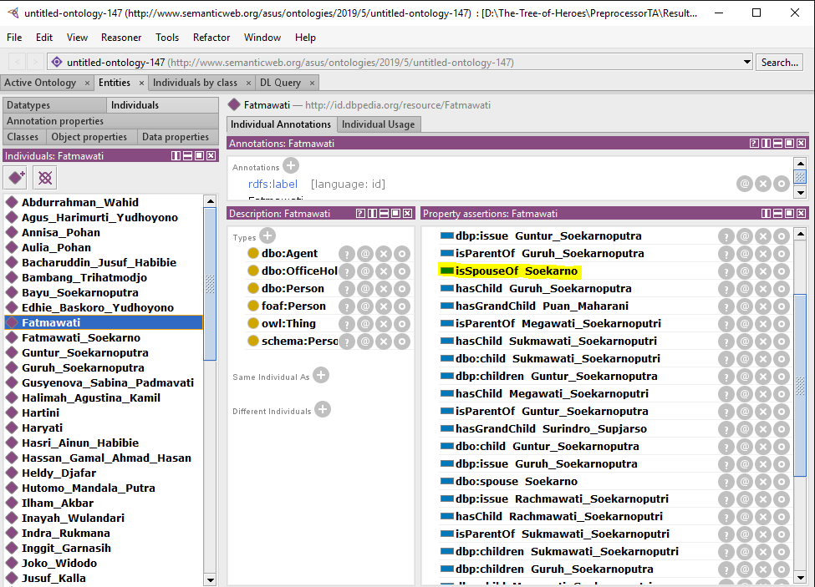
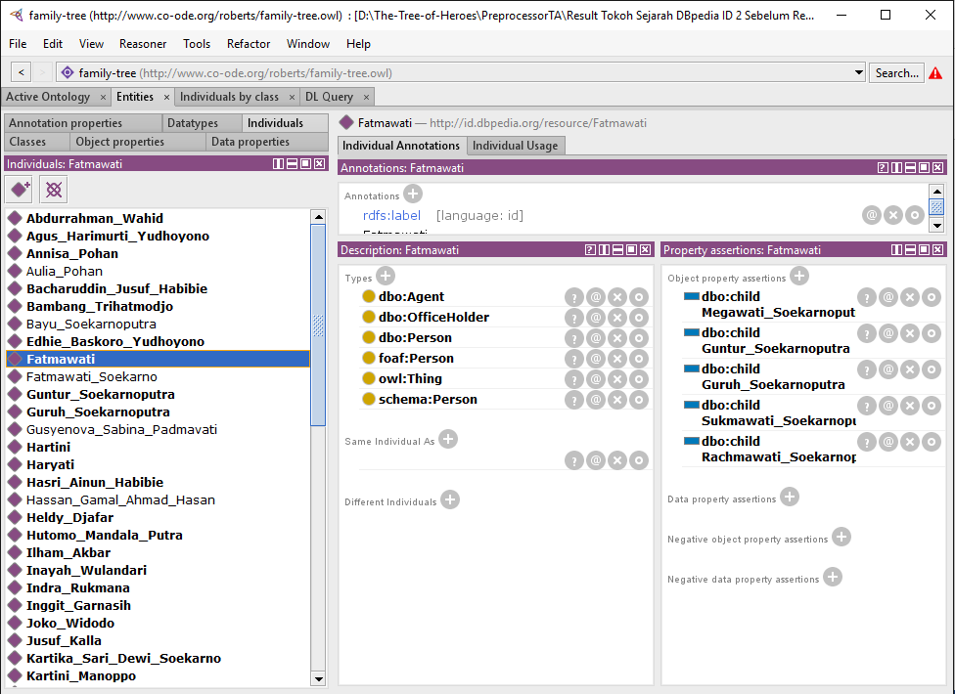
Reasoning property isspouseof (symmetric
Sebelum reasoning
Sesudah reasoning

Slide 22
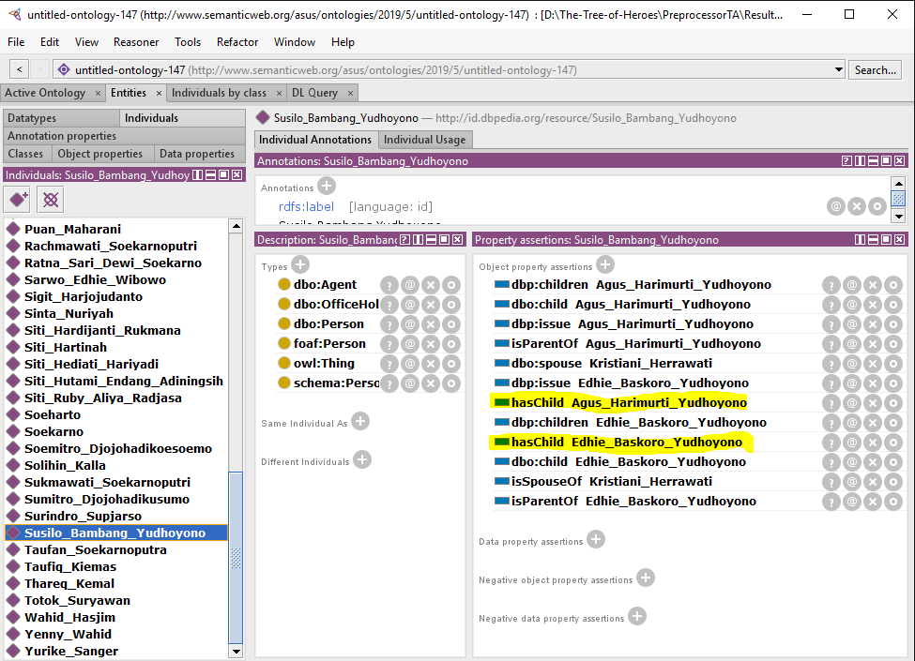
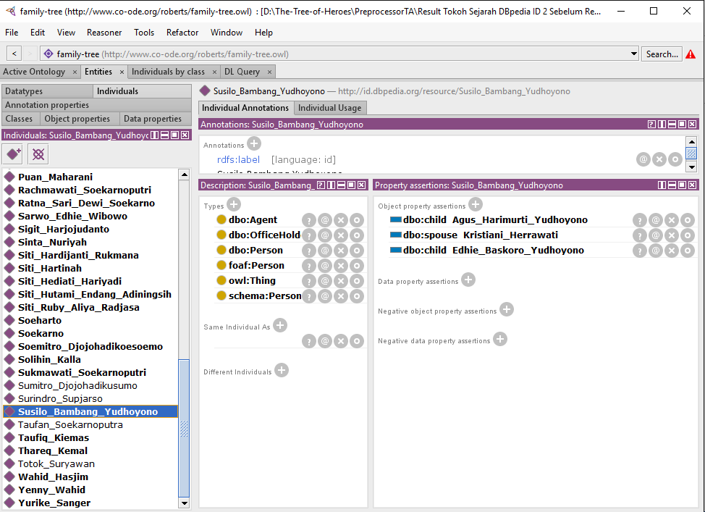
Reasoning property haschild
Sebelum reasoning
Sesudah reasoning

Slide 23
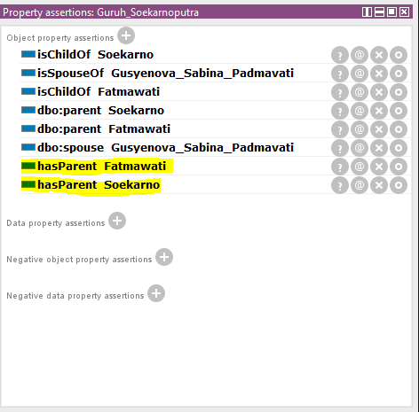
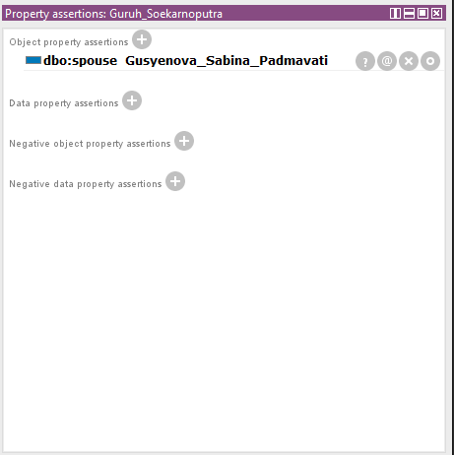
Reasoning property hasparent
Sebelum reasoning
Sesudah reasoning

Slide 24
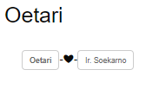
Visualisasi 1 (kasus tidak memiliki anak)

Slide 25
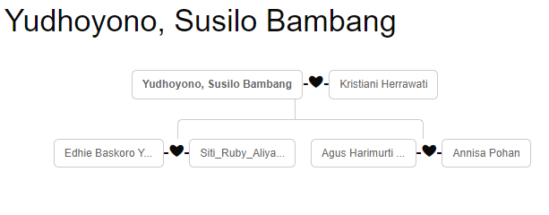
Visualisasi 2 (kasus memiliki anak)

Slide 26
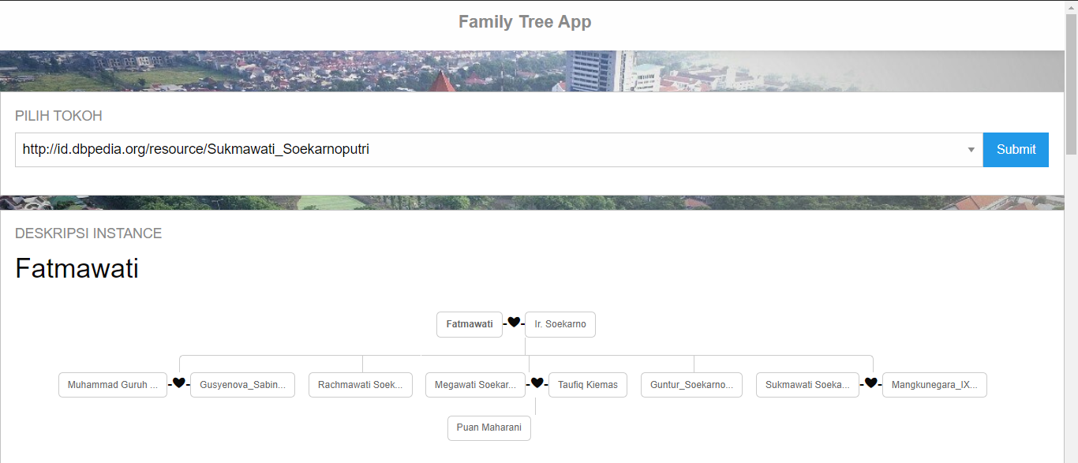
Visualisasi 3 (kasus memiliki cucu)

Slide 27
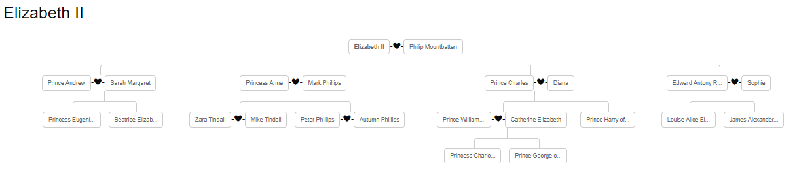
Visualisasi 4 (kasus memiliki cicit)

Slide 28
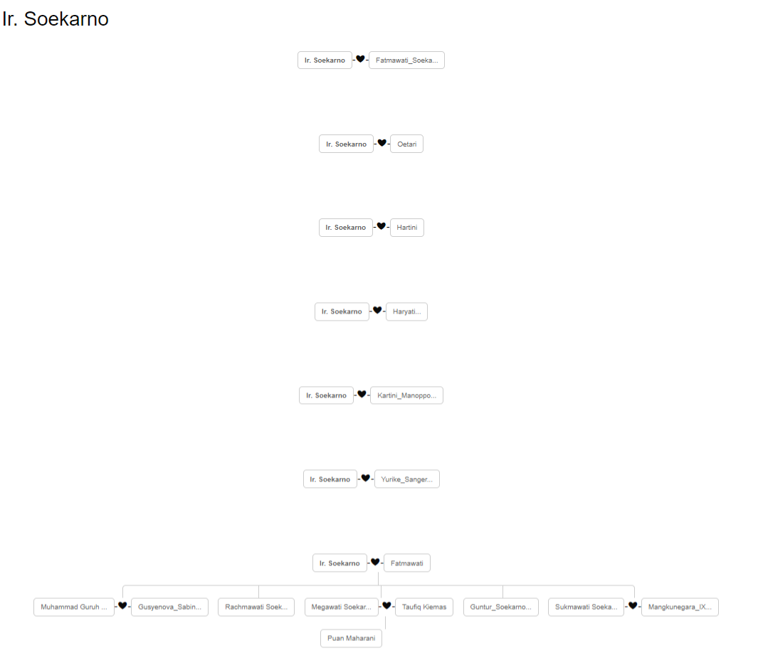
Visualisasi 5 (kasus memiliki pasangan lebih dari satu)

Slide 29
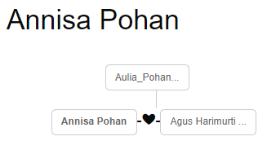
Visualisasi 6 (kasus memiliki relasi yang tidak memiliki properti nama)

Slide 30
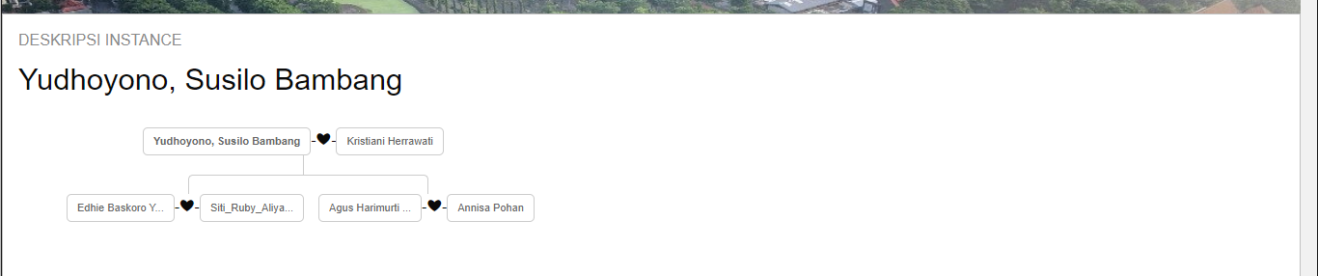
Visualisasi 7 hasChildINlaw
Visualisasi hasChildInlaw, hasSibling, hasGrandchild, dll

Slide 31
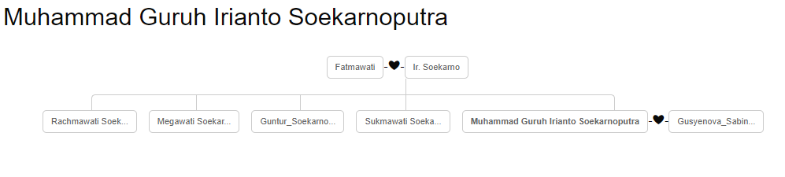
Visualisasi 8 hassibling
Visualisasi hasChildInlaw, hasSibling, hasGrandchild, dll

Slide 32
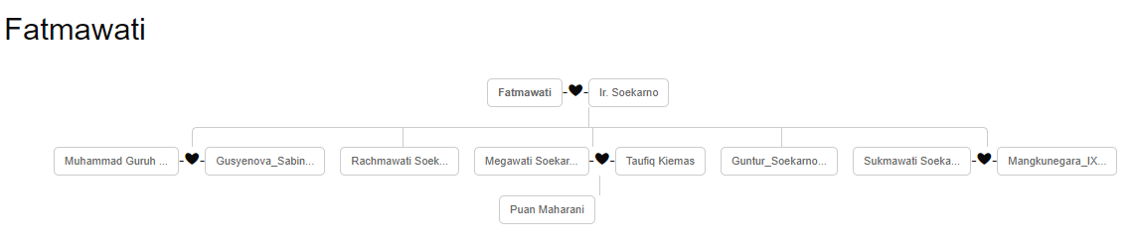
Visualisasi 9 hasgrandchild

Slide 33
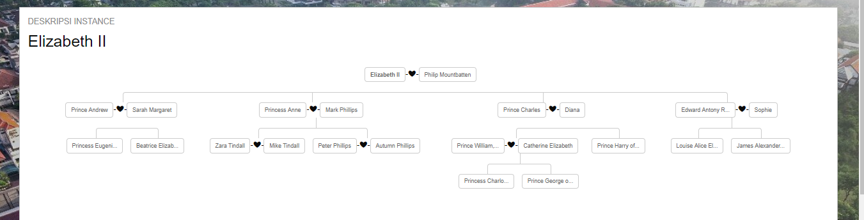
Visualisasi 10 hasgrandchildinlaw

Slide 34
Visualisasi 11 hasgreatgrandchild

Slide 35
PENDAHULUAN
METODOLOGI
PERANCANGAN & IMPLEMENTASI
UJI COBA
KESIMPULAN & SARAN

Slide 36
Kesimpulan
Data properti yang dimiliki oleh Family Relationship Ontology dapat digunakan pada domain tokoh sejarah Indonesia.
Studi kasus visualisasi pohon keluarga tokoh sejarah Indonesia mampu dimodelkan dan digabungkan dengan model ontologi lokal yang memuat object property yang berguna dalam proses reasoning ini dengan Apache Jena serta bisa melakukan proses reasoning dengan Pellet Reasoner.
Aplikasi untuk visualisasi pohon keluarga tokoh sejarah Indonesia dapat dikembangkan dengan library SPARQL Lib yang mampu menghubungkan basis data Apache Jena Fuseki dengan perangkat lunak yang menggunakan bahasa pemrograman PHP.

Slide 37
saran
Penggunaan perangkat uji coba dengan spesfikasi kapasitas memori yang lebih besar agar waktu yang dibutuhkan untuk proses export inferenced axiom lebih cepat.
Penambahan visualisasi generasi pendahulu dan penerus.
Fitur penambahan data secara dinamis.

Slide 38
TERIma kasih

